Slide 1
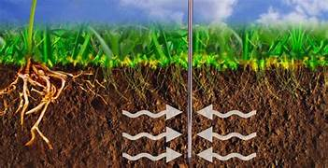
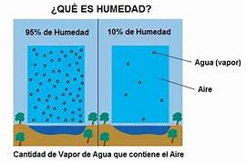
HUMEDAD
La humedad es la cantidad de vapor de agua que contiene el aire. Siempre hay vapor de agua en el aire y la cantidad varía según diversos factores, por ejemplo, si recién llovió, si se está cerca del mar, si hay o no vegetación en el terreno, la temperatura del aire, entre otros. Esto quiere decir que todo lugar que tenga presencia de agua con posibilidad de calentarse y evaporarse es fuente de humedad, como la que proviene de la superficie de ríos, de lagos, de la tierra húmeda y de las plantas, donde el agua se puede presentar en estado sólido (congelada), líquido y gaseoso (vapor).
Esto quiere decir que todo lugar que tenga presencia de agua con posibilidad de calentarse y evaporarse es fuente de humedad.

